Slide 1
Geschiedenis
Omgaan met geschiedenis

Slide 2
Geschiedenis bestudeert 4 domeinen
INHOUD:
menselijk handelen leidt tot beschaving
elke samenleving heeft economische & sociale kenmerken
elke samenleving heeft politieke en culturele kenmerken

Slide 3
Geschiedenis bestudeert 4 domeinen
De sociale kenmerken vd samenleving
De economische kenmerken vd samenleving
De politieke kenmerken vd samenleving
De culturele kenmerken vd samenleving

Slide 4
Menselijk handelen leidt tot beschaving
Beschaving
= alle menselijke activiteiten en verwezenlijkingen samen
Kunnen van elkaar verschillen
Elke samenleving heeft deze kenmerken:
Economische -> Politieke
Sociale -> Culturele

Slide 5
Economische kenmerken
Om te overleven hebben mensen voedsel, kleding en onderdak nodig
Domein van de economie omvat dus:
Landbouw
Nijverheid
Handel
Diensten
landbouw
Planten en dieren kweken
nijverheid
Grondstoffen uit voorwerpen
handel
Zaken ruilen tegen geld
diensten
Onderwijs, verzorging, vermaak,…

Slide 6
Landbouw

Slide 7
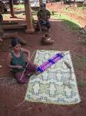
Nijverheid

Slide 8
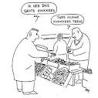
Handel

Slide 9
Diensten

Slide 10
Sociale kenmerken
Mensen zijn groepswezens
Het sociaal domein omvat dus:
De manier van samenleven
verhouding tss de mensen in de samenleving
Leven in gezin, familie
Leven ook in grotere samenleving
niet iedereen gelijk
Verschillende groepen
Afkomst
Rijkdom
Kennis

Slide 11
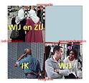
Gezin + samenleving

Slide 12
Verschillende groepen

Slide 13
Politieke kenmerken
Om samen te leven zijn er afspraken nodig
Leiders om afspraken na te leven
Kunnen macht gebruiken (gezag)
Kunnen macht misbruiken (geweld)
Vroeger: keizers/koning alle macht
Nu: volk kiest meestal leiders
Het domein van de politiek omvat dus:
De wetten
uitoefenen van gezag

Slide 14
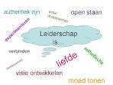
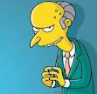
Leiderschap

Slide 15
Culturele kenmerken
Mensen denken na over alles wat hen omringt
Het domein van de cultuur omvat dus:
- wetenschap
- techniek
- kunst
- godsdiensten
Wetenschap
Onderzoeken
Natuur baas zijn
Techniek
Uitvindingen
Kunst
Scheppen met fantasie nieuwe wereld
Godsdiensten
Geen antwoord op al hun vragen

Slide 16
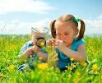
Wetenschap

Slide 17
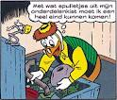
Techniek

Slide 18
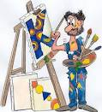
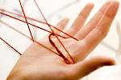
Kunst

Slide 19
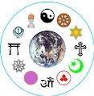
Godsdiensten

Slide 20
De vier domeinen hangen nauw samen en beïnvloeden elkaar sterk
!!!

Slide 21
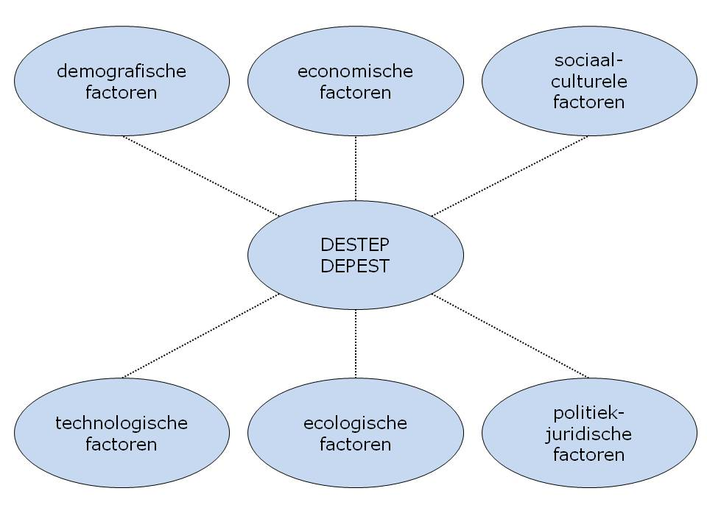
samenleving

